Slide 1
Савичева Оксана Николаевна
Учитель начальных классов
МБОУ « СОШ с. Тавтиманово» муниципального района
Иглинский район
урок русского языка
Тема: Три склонения имён существительных. Упражнения в определении склонения имён существительных.

Slide 2
.
конь
вода
Юра
земля
дочь
дядя
море
стол
солнышко
Что общего между этими словами?

Slide 3
.
I склонение
Il склонение
Ill склонение
Сущ. ж. р. –а, -я
Сущ.м.р. –а , -я
Сущ.м. р.
С
Сущ.ср. р. –о , -е
Сущ. ж. р. с мягким
знаком на конце
конь
вода
Юра
земля
дочь
дядя
море
стол
солнышко

Slide 4
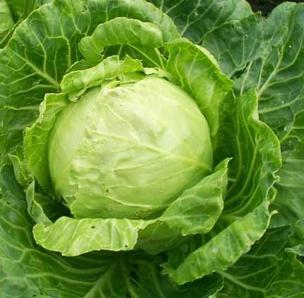

Slide 6
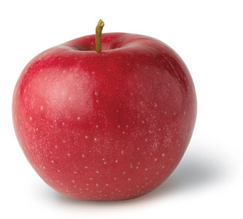

Slide 7
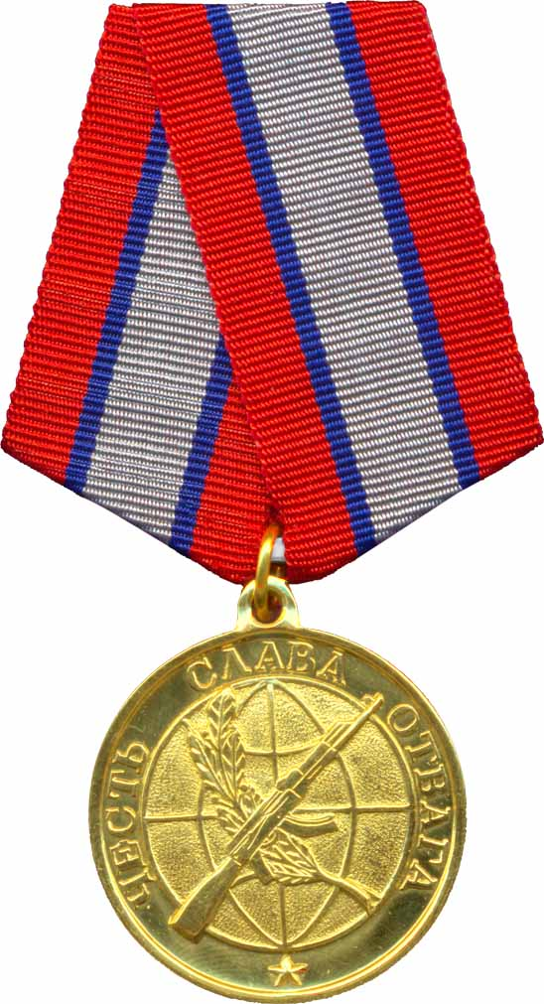

Slide 8
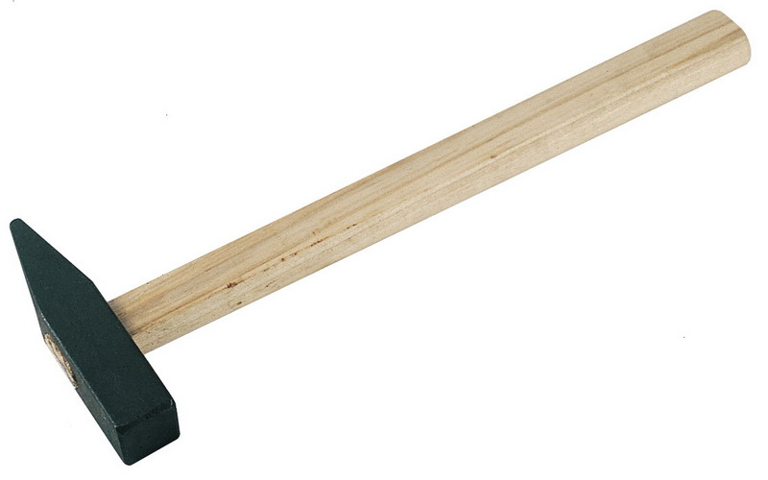

Slide 9
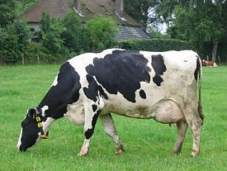

Slide 10
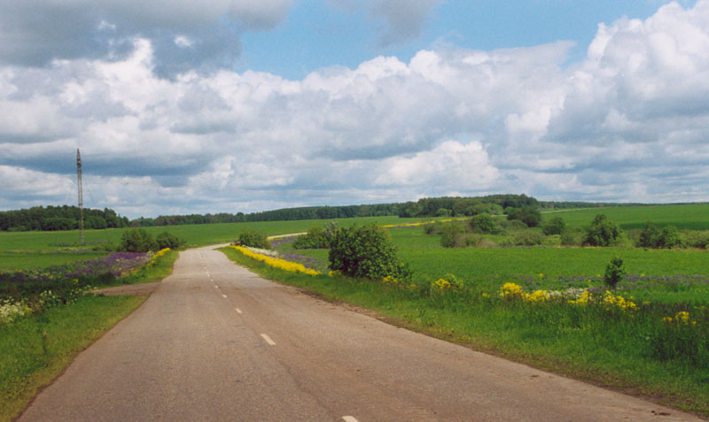

Slide 11
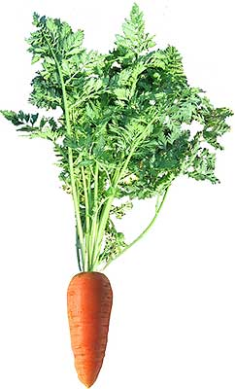

Slide 12
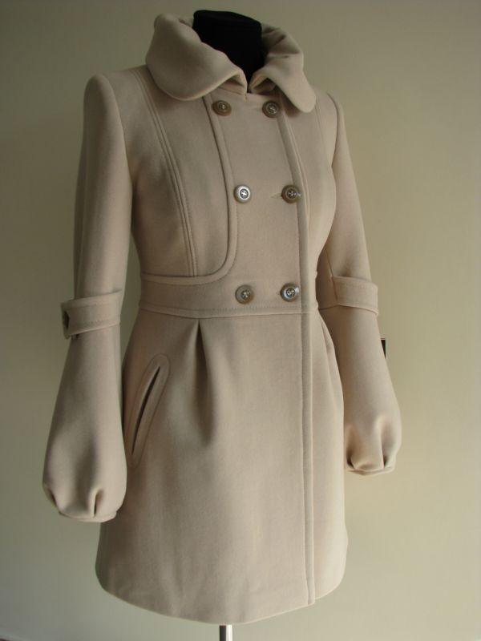

Slide 13
Домашнее задание
Стр. 88-89 правило, упр. 167

Slide 14
Выпиши лишнее слово
стена, сверло, озеро;
скворец, парта, звонок;
автобус, ночь, печь;
девочка, папа, стол;
икра, небо, нос;
ракета, баран, конфета;
осень, книга, школа;

Slide 15
Расставьте слова в нужном порядке, как определить склонение сущ. в им.п. ед. ч. :
склонение
окончание
род

